Slide 1
Les drapeaux et
les curiosités

Slide 2
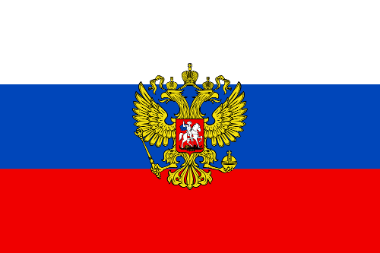
Le drapeau
de la Russie

Slide 3
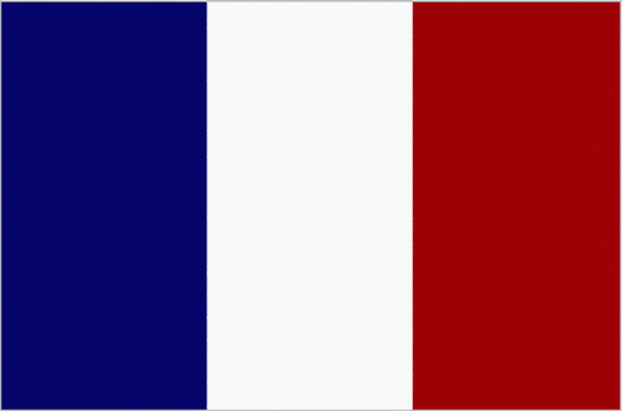
Le drapeau
de la France

Slide 4

Le drapeau
du Tatarstan

Slide 5
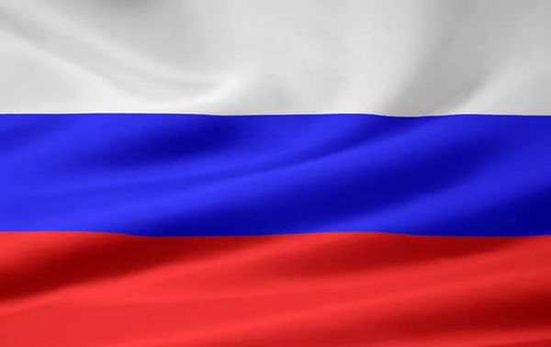

Slide 6
à Paris? à Moscou?
Où sont-ils?

Slide 7
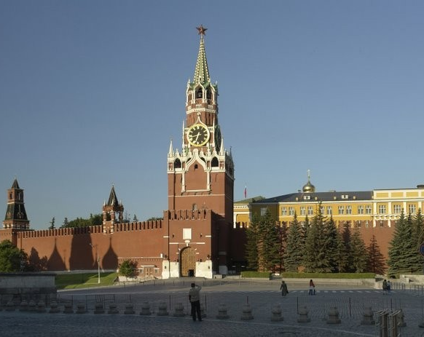
à Moscou
Le Kremlin est

Slide 8
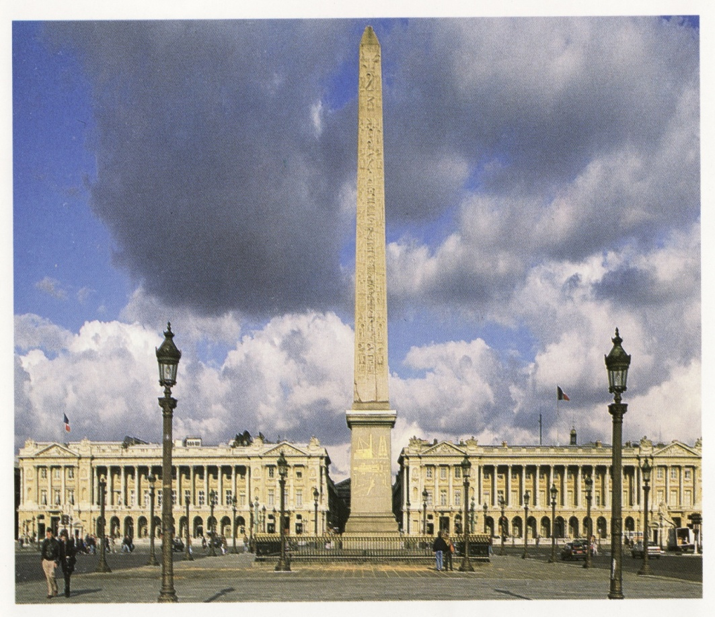
à Paris
La place de la Concorde est

Slide 9
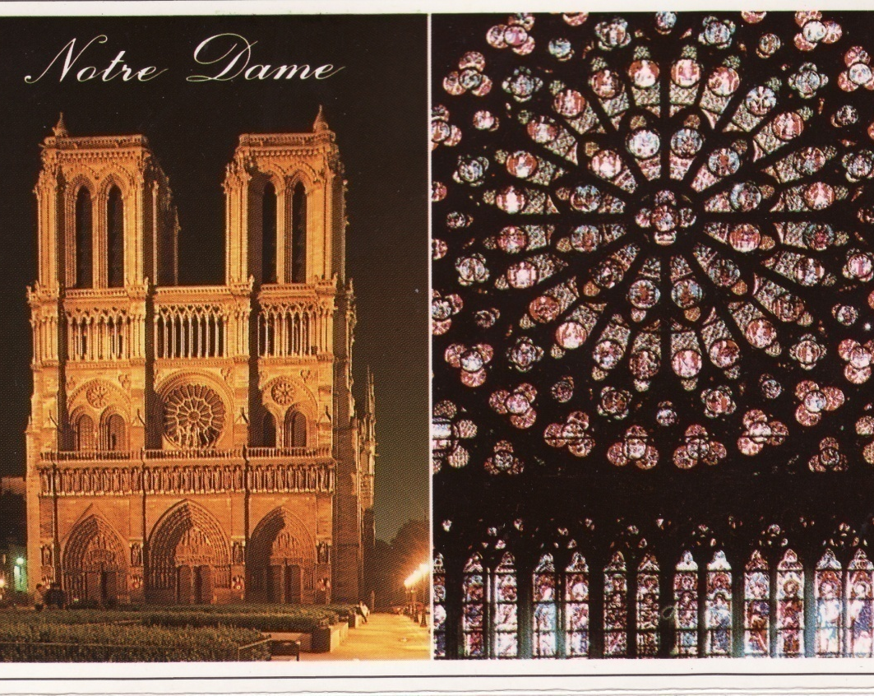
à Paris
Notre-Dame de Paris est

Slide 10
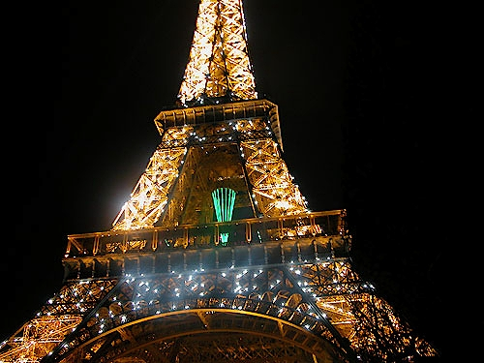
à Paris
La Tour Eiffel est

Slide 11
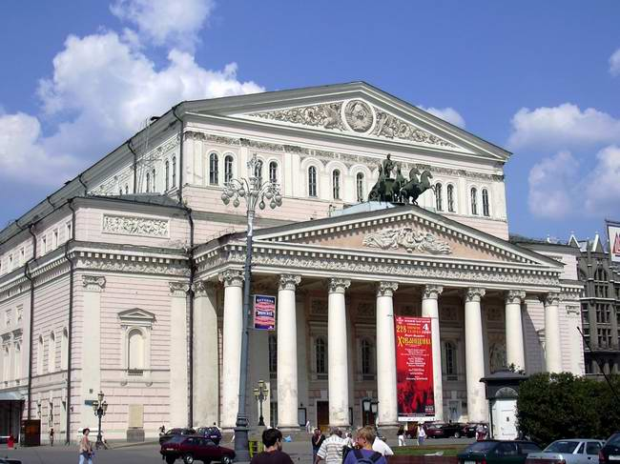
à Moscou
Le Bolchoï est à

Slide 12
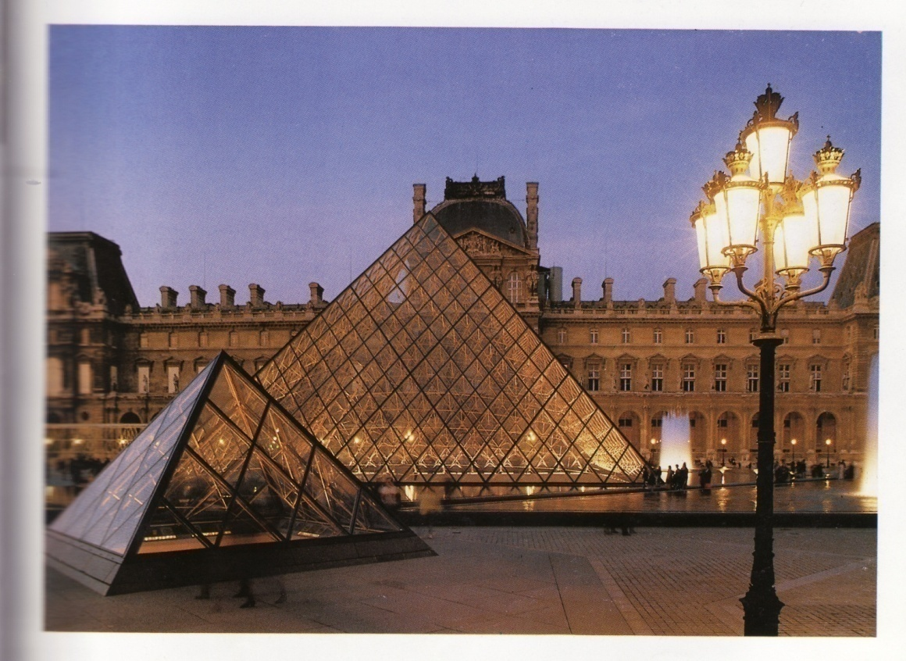
à Paris
Le Louvre est

Slide 13
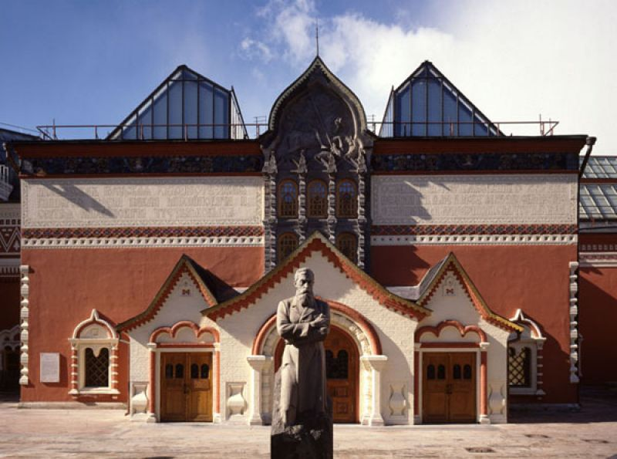
à Moscou
La Galerie Tretiakov est à

Slide 14
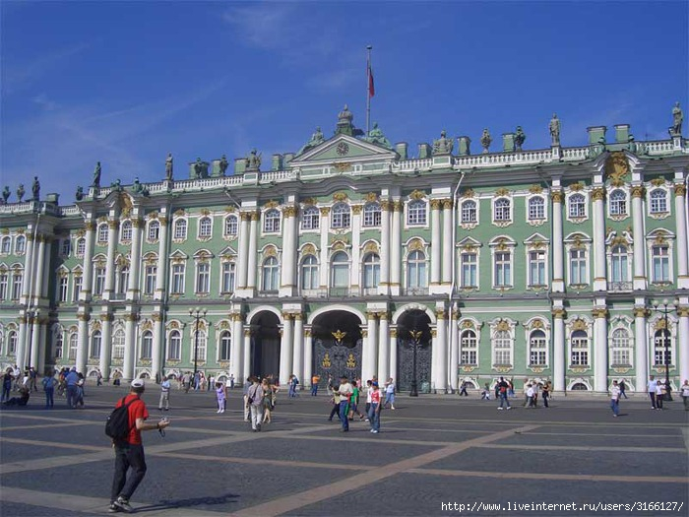
à Saint-Petersbourg
L’Ermitage est

Slide 15
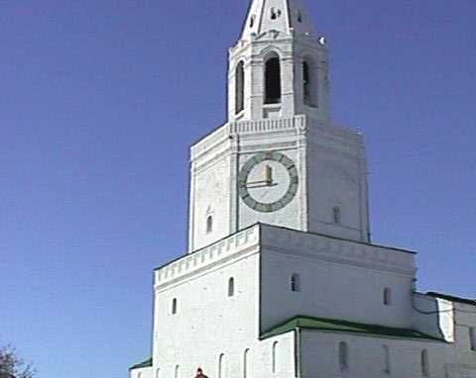
à Kazan
Le Kremlin blanc est

Slide 16



Qu’est-ce qui est à Paris?

